Slide 1


Мобильное электронное образование
детям с ограниченными возможностями здоровья. Инклюзивное образование

Slide 2
МОЭ. Нормативно-правовые основы инклюзивного образования
Важно!
Обеспечение единого качества образования на всей территории Российской Федерации
Задача разработки адаптированных образовательных программ стоит пере каждой образовательной организации, вне зависимости от её особенностей
ФГОС НОО обучающихся с ОВЗ, ФГОС образования обучающихся с интеллектуальными нарушениями (умственной отсталостью) https://минобрнауки.рф/документы/5132, https://минобрнауки.рф/документы/5133
Примерные адаптированные общеобразовательные программы для обучающихся с ограниченными возможностями здоровья размещены на сайте http://fgosreestr.ru/
Примерные рабочие программы по учебным предметам и коррекционным курсам для 1 дополнительного и 1 классов начального общего образования/общего образования детей с ОВЗ размещены на сайте http://fgosreestr.ru

Slide 3
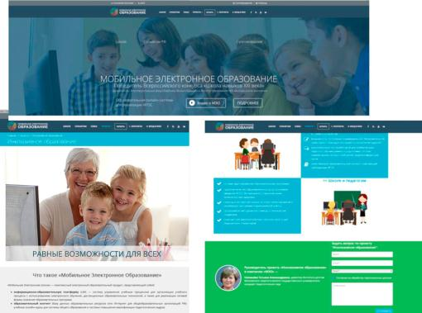
МЭО. Проект «Инклюзивное образование»
Реализация проекта — с 2016 г.
Участники проекта:
  разработчики ФГОС НОО
  авторы учебников и учебных пособий для детей с ОВЗ
  доктора и кандидаты наук по специальностям «Коррекционная педагогика» и «Специальная психология»
Первые результаты проекта:
Разработаны и внедряются в общеобразовательные организации РФ онлайн учебные курсы и образовательные маршруты для детей с ОВЗ — учащихся 1-2 класса.

Slide 4

Почему именно МЭО?
Соответствие современной государственной политике в сфере образования лиц с ОВЗ
Решение задачи научно-методического сопровождения и реализации адаптированных программ
Обеспечение качества образования различных групп обучающихся с ОВЗ при обучении в условиях инклюзии и по индивидуальному учебному плану
Снижение напряжённости в ситуации конфликта между семьёй и образовательной организацией

Slide 5

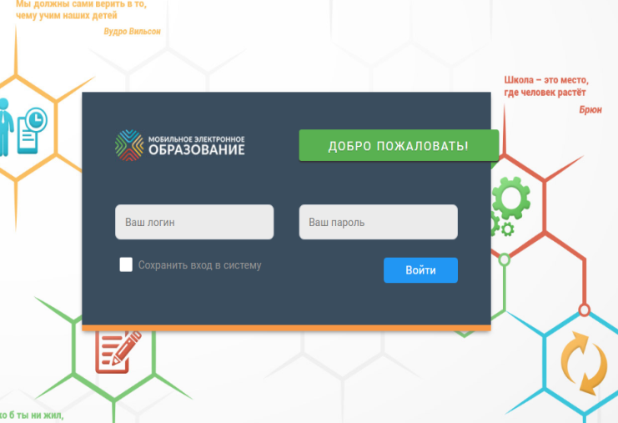




МЭО. Что такое МЭО для инклюзивного образования
Система коммуникации
Учебные онлайн-курсы для детей с ОВЗ
Адаптированные задания
Индивидуализация и персонализация
Создание ситуации личной успешности
Достижение планируемых результатов
Позитивная социализация
Формирование полноценной картины мира
Матрица назначения учебных заданий
Электронный журнал/дневник

Slide 6

Для тех, кому трудно: Адаптированные программы МЭО
Адаптированная программа № 1 (для детей с нарушениями речи)
Адаптированная программа № 2 (для детей с тяжёлыми нарушениями речи)
Адаптированная программа № 3 (для детей с задержкой психического развития – темповое временное отставание)
Адаптированная программа № 4 (для детей с задержкой психического развития церебрально-органического генеза)
Адаптированная программа № 5 (для детей с лёгкой умственной отсталостью)

Slide 7

МЭО. Соотнесение маршрутов с программным материалом
АООП НОО обучающихся с ТНР вариант 5.1.
Адаптированная программа № 1
(для детей с нарушениями речи)
АООП НОО обучающихся с ТНР вариант 5.2.
АООП НОО обучающихся с ЗПР вариант 7.1.
Адаптированная программа № 4 (для детей с задержкой психического развития церебрально-органического генеза)
АООП НОО обучающихся с ЗПР вариант 7.2.
Адаптированная программа № 3 (для детей с задержкой психического развития церебрально-органического генеза)
АООП образования обучающихся с интеллектуальными нарушениями
вариант 1
Адаптированная программа № 5 (для детей с лёгкой умственной отсталостью)
Адаптированная программа № 2
(для детей с тяжёлыми нарушениями речи)

Slide 8
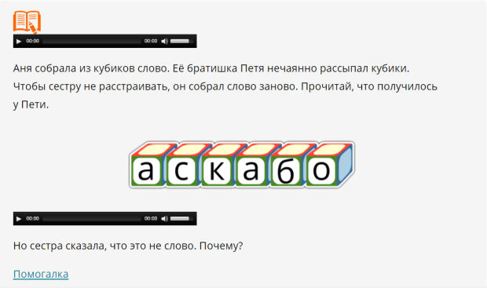
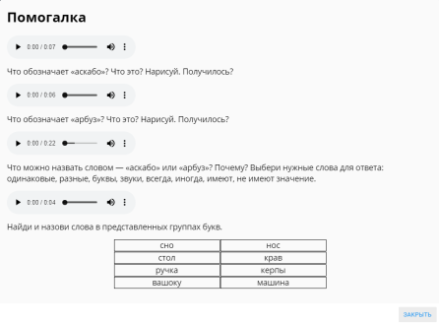
МЭО. Адаптация формы и содержания под потребности учащихся
От максимального упрощения к постепенному повышению сложности последующих заданий
Нажми, если трудно

Slide 9
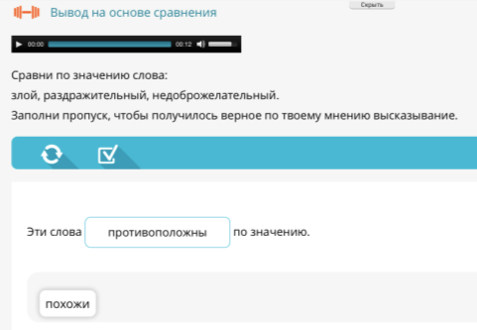
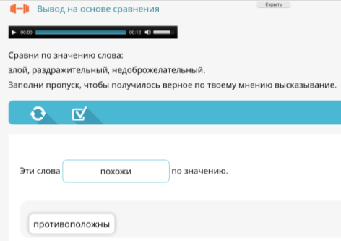
МЭО. Развитие обратимости мыслительных операций
Осмысление ребёнком зависимости между действиями и их результатом
Объясни, почему ты выбрал слово ………….?
Прочитай и впиши пропущенное слово.
Потому что слова злой, раздражительный и недоброжелательный …….. по значению.
Проверь себя.

Slide 10
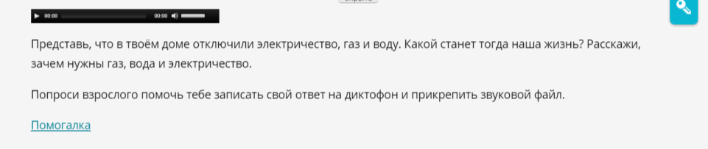

МЭО. Вариативность форм выполнения заданий
Достаточной диапазон форм для выбора обучающимся в зависимости от имеющихся объективных ограничений здоровья
Напиши.
Нарисуй и подпиши (сам или попроси взрослого)
Сделай фотографии и подпиши (сам или попроси взрослого)
Подбери картинки и прикрепи (сам или попроси взрослого).
Спроси у мамы и запиши ответ вместе с мамой.

Slide 11
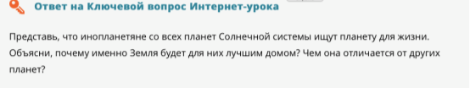


МЭО. Содействие нарастанию речевой и познавательной активности и самостоятельности
От небольших действий при выполнении заданий к самостоятельному решению житейских, познавательных и коммуникативных задач.
Напиши ответ по плану. Выбери из скобок нужные слова.
Земля отличается от других планет … (…)
Земля станет лучшим домом для инопланетян, потому что … (…)
Напиши ответ по плану. Вставь пропущенные слова.
Солнце — это … Поэтому говорят «Звезда по имени солнце».
Солнце и звезды — «родственники», потому что ….
Составь план ответа. Напиши ответ по плану.
Используй слова «я думаю» и «я считаю».

Slide 12

МЭО. профилактика нарастания трудностей в обучении
Матрица назначения коррекционно-развивающих заданий
Коррекция и развитие высших психических функций (восприятия, внимания, памяти, мышления, речи, воображения)
Коррекция и развитие эмоционально-волевой сферы
Коррекция и развитие произвольности и целенаправленности деятельности
Коррекционная работа по формированию и развитию картины мира (представлений о себе, мире вокруг и своем месте в нём)

Slide 13
МЭО. Ожидаемые результаты использования МЭО в инклюзивном обучении
Решение задачи проектирования, реализации и научно-методического сопровождения адаптированных образовательных программ на всей территории России
Обеспечение требований профстандарта педагога в части работы с детьми с ОВЗ
Учебно-методическое обеспечение ребёнка с ОВЗ в инклюзии
Помощь и экспертная оценка на этапе проектирования и реализации программы коррекционной работы
Помощь в создании адаптированных программ

Slide 14




МЭО. Преимущества
Возможность учёта широкого диапазона различий обучающихся с ОВЗ
Использование современных образовательных технологий, в т. ч. электронного обучения

Slide 15
МЭО. преимущества использования МЭО в условиях инклюзии
Компенсация нехватки квалифицированных кадров
Устранение дефицита учебно-методических материалов, адресованных детям с ОВЗ
Удовлетворение потребности в непрерывной методической помощи
Инструмент обеспечения качества образования различных групп обучающихся с ОВЗ при обучении в условиях инклюзии, в том числе:
в образовательных организациях, в условиях вариативности форм обучения и индивидуальных образовательных маршрутов
при прохождении лечения и реабилитации при обучении по индивидуальному учебному плану (очно, дистанционно, в условиях семейного обучения и самообразования)
в малокомплектных сельских школах и школах, находящихся в труднодоступных районах

Slide 16


СПАСИБО ЗА ВНИМАНИЕ
Контакты
Курмашев Дмитрий Сергеевич
Должность
Руководитель Образовательных Проектов
ООО «Мобильное Электронное Образование»
Тел.: +7 (495) 249-90-11 доб. 152
Моб: +7 (901) 344-77-24
d.kurmashev@mob-edu.ru
www.mob-edu.ru

